Slide 1


Slide 2
PM2.5 是細懸浮微粒的污染指標，對人體的健康影響很大，因為現代人對於環境空氣品質的注重，讓PM2.5的數據受到社會的重視。行政院環保署環境資源資料開放平台有公佈 PM2.5 資料，而且每小時就更新一次，也成為許多人定時觀看的資訊。
Python 的Pandas 套件不但可以自動讀取網頁中的表格資料，還可對資料進行修改、排序等處理，也可繪製統計圖表，對於資訊的擷取、整理以及顯示是不可多得的好工具。
本章將撰寫 PM2.5 即時監測顯示器，程式可以直接讀取行政院環保署環境資源資料開放平台的資料，在整理後顯示，讓使用者隨時都可取得最新監測資料。
11
實戰：PM2.5 即時監測顯示器
11.1 Pandas：強大的資料處理套件
11.2 實戰：PM2.5 即時監測顯示器

Slide 3
11.1 Pandas：強大的資料處理套件
Pandas 主要的資料型態有 2 種：Series 是一維資料結構，其用法與串列類似；DataFrame 是二維資料結構，表格即為 DataFrame 的典型結構。本書僅說明DataFrame 使用方式。
11.1.1 建立 DataFrame 資料
使用 Pandas 套件進行資料處理，首先要匯入 Pandas 套件，官網建議在匯入Pandas 套件時命名為「pd」，語法為：
建立 DataFrame 的語法為：
「資料」可有多種形態：第一種資料型態是以擁有相同數目元素串列的字典建立DataFrame 資料，例如建立一個 4 位學生，每人有 5 科成績的 DataFrame，資料變數名稱為 df：

Slide 4
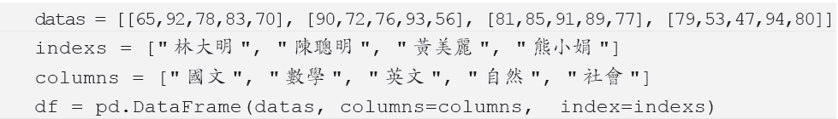
第二種資料型態是自行指定行及列標題：
例如建立一個 4 位學生，每人有 5 科成績的 DataFrame，資料變數名稱為 df，行標題為科目名稱，列標題為學生姓名：(<dataframe2.py>)
修改行、列標題
修改行標題的語法為：
修改列標題的語法為：

Slide 5

11.1.2 取得 DataFrame 資料
取得行資料
取得一個行資料的語法為：
若要取得 2 個以上行資料則需以 2 個中括號包圍行標題，語法為：
也可以使用行資料進行邏輯運算來取得資料，例如取得數學科成績 80 分以上( 含) 的所有學生成績：

Slide 6
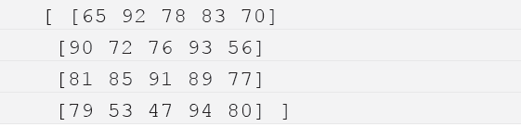

df.values 取得資料
「df.values」可取得全部資料，是一個二維串列，執行結果為：(<datatake2.py>)
取得第 2 位學生陳聰明成績的語法為：
取得第 2 位學生陳聰明的英文成績 ( 第 3 個科目) 的語法為：

Slide 7
df.loc：以行、列標題取得資料
使用 df.loc 的語法為：
列標題或行標題若是包含多個項目，是以小括號包含項目，項目之間以逗點分隔，例如「(" 數學", " 自然")」；若包含所有項目，則以冒號「:」表示。
df.iloc：以行、列位置取得資料
「df.iloc」是以行、列位置取得資料，語法為：
「df.iloc」的使用方式與「df.loc」完全相同，只要將「標題」改為「位置」即可。

Slide 8

df.ix：以行、列標題或行、列位置取得資料
「df.ix」是「df.loc」及「df.iloc」的綜合體，以行、列標題或行、列位置皆可取得取得資料，語法為：
取得最前或最後數列資料
如果要取得最前面幾列資料，可使用 head 方法，語法為：
若要取得最後面幾列資料，則使用 tail 方法，語法為：

Slide 9
11.1.3 修改及排序 DataFrame 資料
修改 DataFrame 資料
要修改 DataFrame 的資料非常簡單，只要於前一節中取得的資料項目設定指定值即可。例如修改陳聰明的數學成績為 91：(<datamodify1.py>)
排序 DataFrame 資料
Pandas 提供 2 種方法對 DataFrame 資料排序。第 1 種是根據資料數值排序，語法為：
第 2 種是根據行、列標題排序，語法為：

Slide 10
11.1.4 刪除 DataFrame 資料
Pandas 使用 drop 刪除 DataFrame 資料，語法為：
行列數值：0 表示依列標題排序 ( 預設值 )，1 表示依行標題排序。

Slide 11
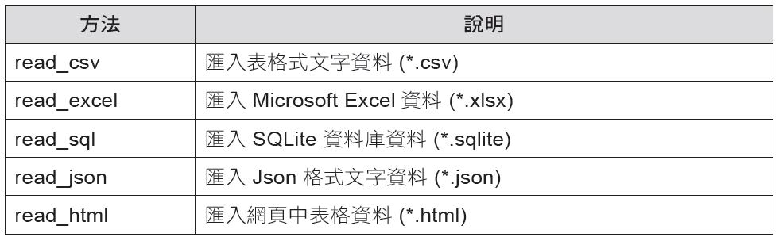
11.1.5 匯入資料
Pandas 常用的匯入資料方法有：
Pandas 的 read_html 方法會使用 html5lib 套件，在 AnaConda Prompt 中以下列命令安裝：

Slide 12
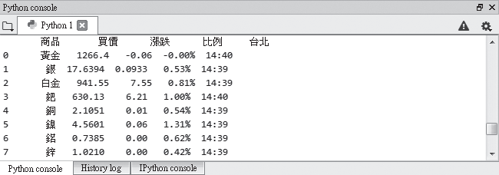
範例：擷取網頁原物料商品行情表格資料
以 read_html 方法擷取網頁原物料商品行情表格資料，並移除前 2 列資料，然後重新設定行、列標題。

Slide 13

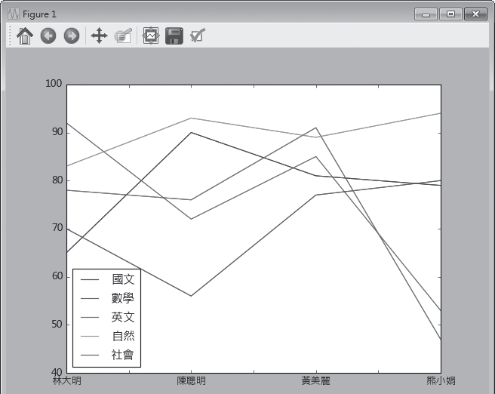
11.1.6 繪製線形圖
Pandas 提供繪製線形圖功能，語法為：
範例：繪製學生成績線形圖
以<dataframe2.py> 建立的 DataFrame 繪製線形統計圖。

Slide 14
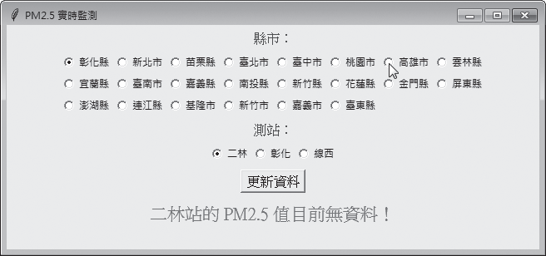
11.2 實戰：PM2.5 即時監測顯示器
PM2.5 是細懸浮微粒的污染指標，對人體的健康影響很大，行政院環保署環境資源資料開放平台有公佈 PM2.5 資料，而且每小時就更新一次。
11.2.1 應用程式總覽
執行程式會自動選取第 1 筆資料的縣市及測站，下方則顯示該測站目前 PM2.5的數值及污染等級。有時會有某些測站沒有資料，若無資料時程式會在訊息中告知使用者。可點選其他縣市，例如點選高雄市。(<tkpm25csv.py)

Slide 15
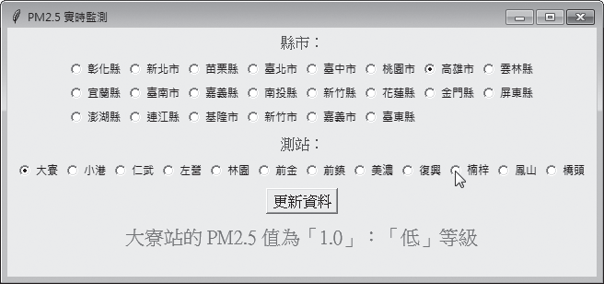
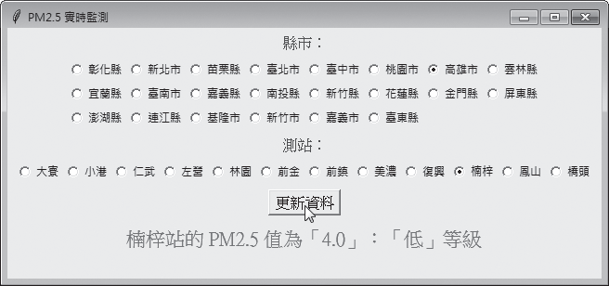
點選縣市後，下方測站會顯示該縣市所有測站，預設選取第 1 個測站並顯示該測PM2.5 訊息。可點選其他測站，例如點選楠梓站。
點選測站後，下方會顯示該測 PM2.5 訊息。 使用者任何時間皆可按 更新資料鈕，程式會重新讀取環保署資料更新 PM2.5 訊息。

Slide 16
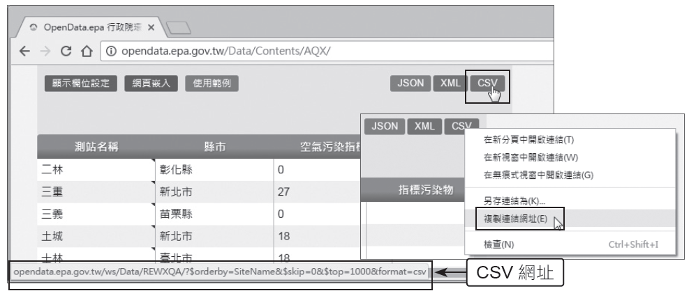
11.2.2 PM2.5 開放資料結構
環保署開放資料網址為「http://opendata.epa.gov.tw/Home/Index/」，於首頁點選 空氣品質即時污染指標 就會顯示各種空氣污染指標，PM2.5 即為其中一種指標。網站提供 JSON、XML 及 CSV 三種資料格式，本應用程式使用 CSV 格式。
將滑鼠移到右上角 CSV 按鈕處停留片刻，左下角會顯示 CSV 資料網址，也可在CSV 鈕按滑鼠右鍵，於快顯功能表點選 複製連結網址 就可將網址存於剪貼簿，稍後要以此網址讀取 CSV 資料。

